Slide 1
Estimación Geologica
Como le aplico machine learning

Slide 2
Que problemas estamos resolviendo
Se quiere estimar recursos geometalurgicos.
Que diferencia tiene el recurso geometalurgico
Es distinto a los geológicos ? Distinto a los geoquímicos?
Si, en cantidad de datos, no aditivas, no correlacionadas tan facil

Slide 3
Que ventajas generamos con el machine learning en lugar de kriging o id
Reducir el tiempo
“Ahorrar el estudio del comportamiento espacial”

Slide 4
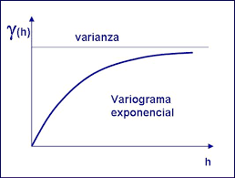
Hay que estudiar el comportamiento de la variable en el espacio
Variograma
Deriva
Correlograma
Variograma
La correlación que hay entre variables de acuerdo a la distancia
Se estudia si la variable tiene un comportamiento preferente en alguna dirección
¿y si no tiene un comportamiento preferente?- Omnidireccional

Slide 5
Agregar el concepto de tolerancia en el variograma

Slide 6
Si tengo el kriging y todas sus variantes ¿para que quiero usar machine learning?
Los modelos estimadores como inverso de la distancia o kriging necesitan un estudio previo del comportamiento de la variable en el espacio.
No se si inverso de la distancia necesita estudiar la variable en el espacio. - Es un método “Bruto”
Entonces, el machine learning (ml) necesito estudiar la variable en el espacio ?
El ML es capaz de aprender de correlaciones no lineales si la variable de entrada son las coordenadas? (x,y,z) ??
Solo me bastaría con procesar los datos, que el input sean (x,y,z) y que la magia resuelva ?

Slide 7
Que modelo de machine learning usar
¿Me sirven todos los modelos?
Random forest
XGBoost
Regression linear
SVM
Otros
Me olvide de varios D:

Slide 8
Estudio de los datos (EDA)
Datos duplicados
Datos faltantes
Datos nulos o -99, según el contexto
OJITO CON LOS OUTLIERS, es decir, no todo lo que se parezca outlier en este contexto de geología, será un outlier
Estadistica descriptiva.
Estudio de la deriva (Comportamiento de la variable en el espacio), esta información ayuda a ver la estacionariedad (si es que la hay), ¿ Como se ve una variable que es estacionaria?, ¿Qué sígnica que sea estacionaria?. Nos metemos en un cacho con los procesos estocásticos.
Hay análisis estadísticos, luego de desagrupar los datos, aun no se que es desagrupar en mallas 70x70x5, ósea un cubito en el espacio que tiene una cantidad menor de datos,

Slide 9
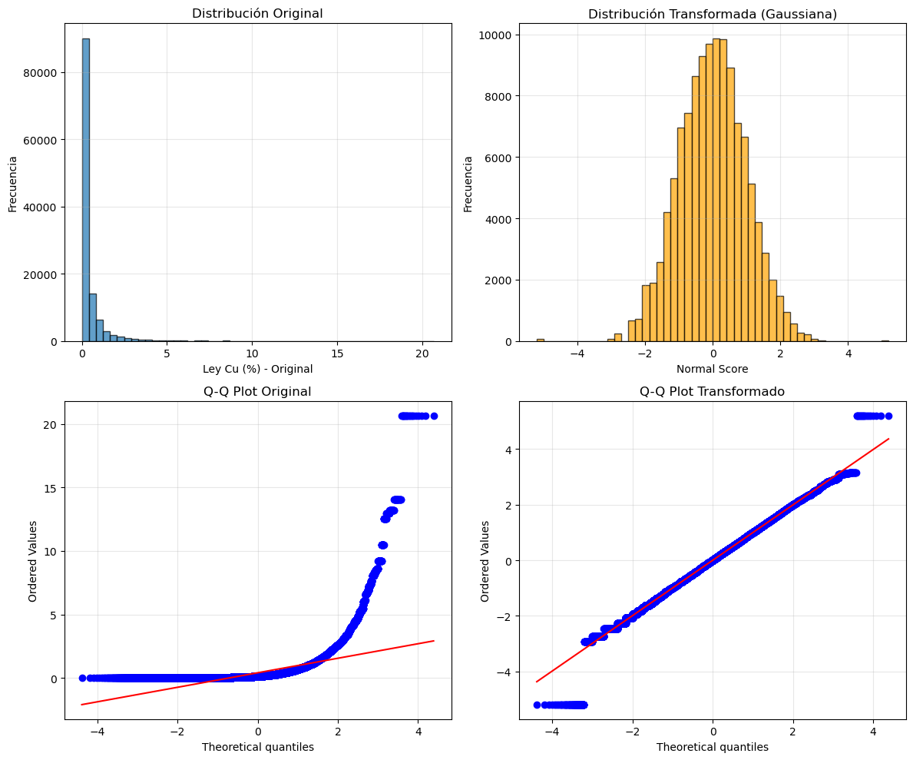
Resultados del EDA
Transformacion gasusiana de los datos, llevar a mu=0 y devstd = 1

Slide 10
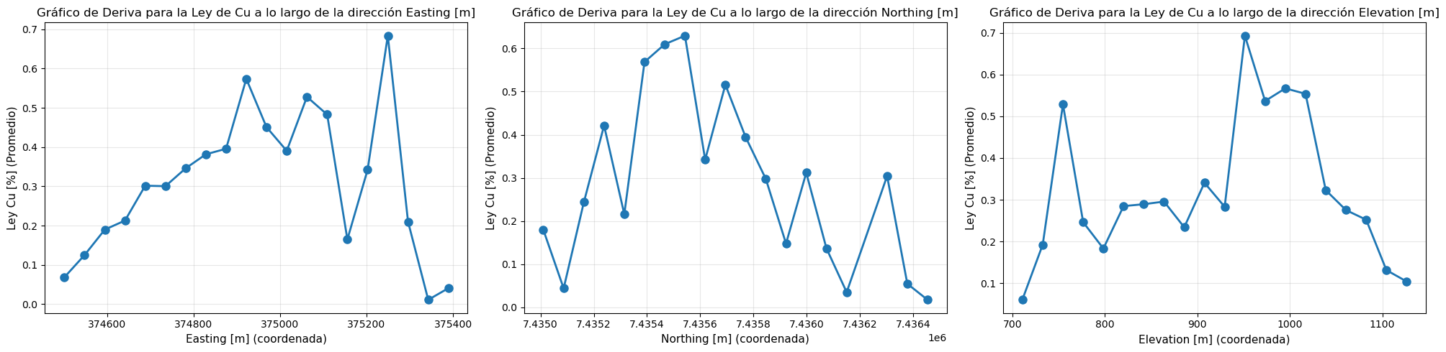
Deriva en los ejes x, y ,z con los datos sin transformar
Hay unos valores de Ley de Cu en 20%, donde habrá quedado ese punto.

Slide 11
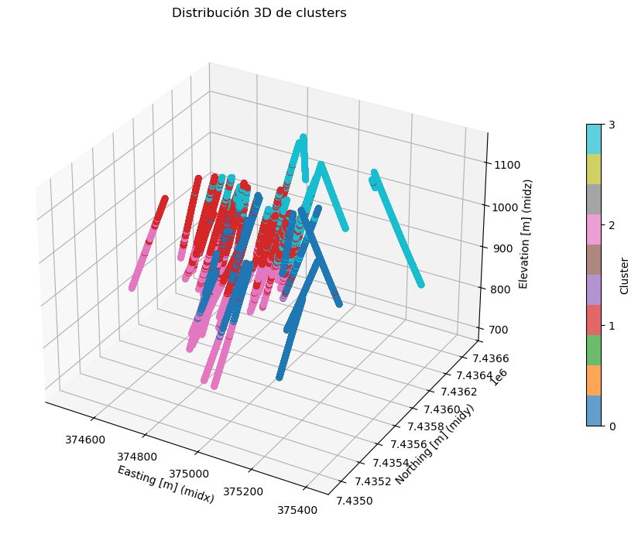
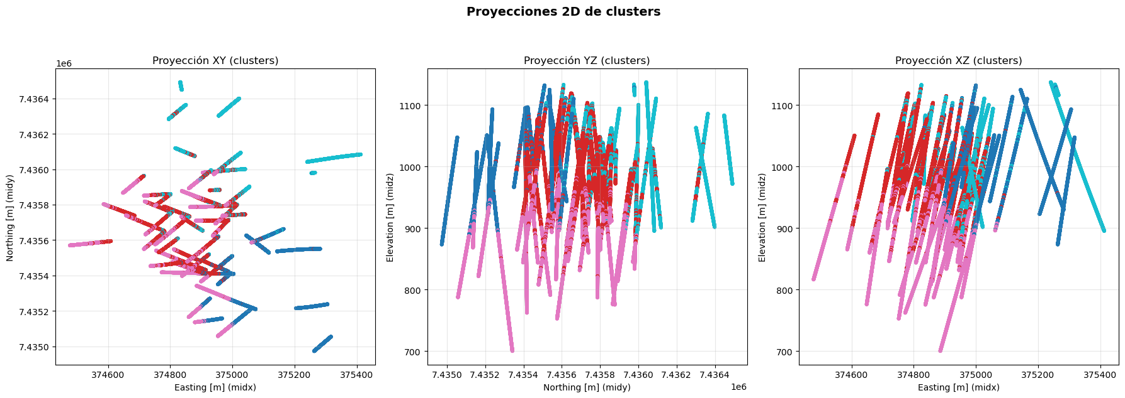
La clusterizacion.

Slide 12
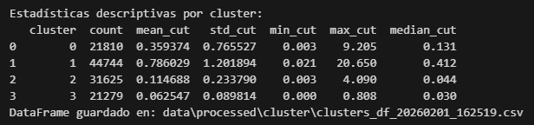

Slide 13
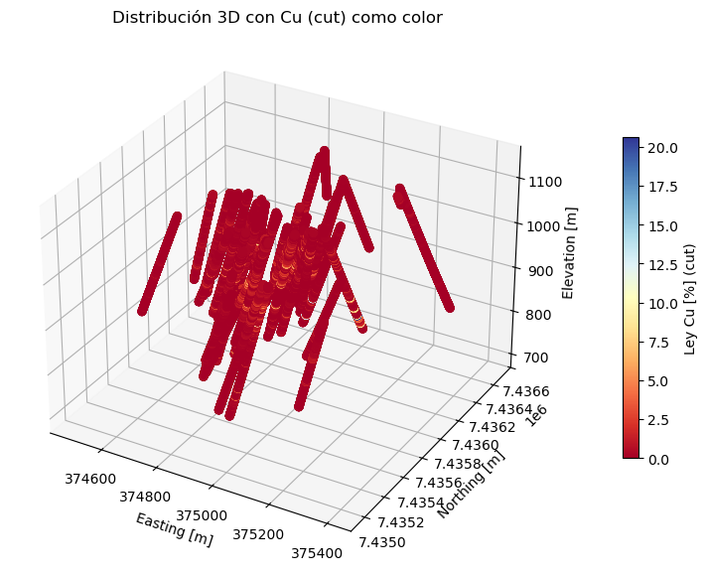
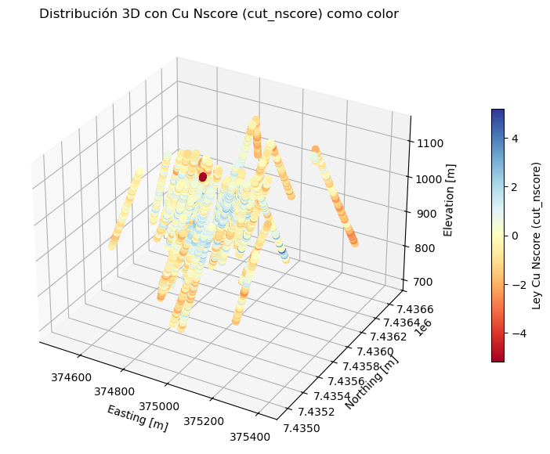
Graficos 3D

Slide 14
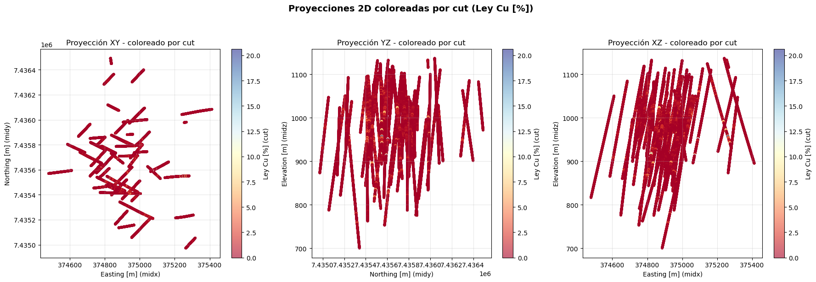
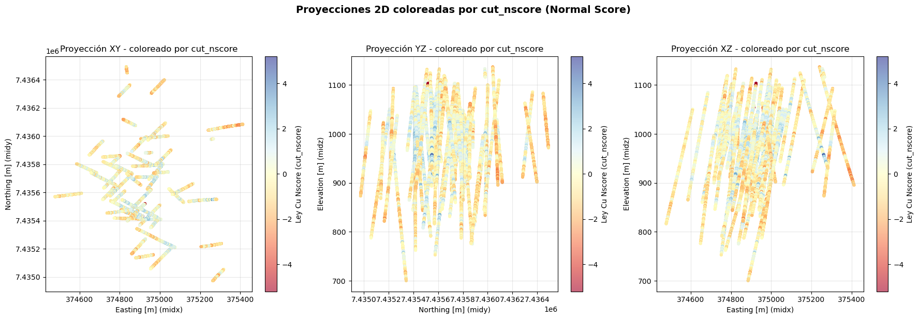
Observar las variables por cortes

Slide 15
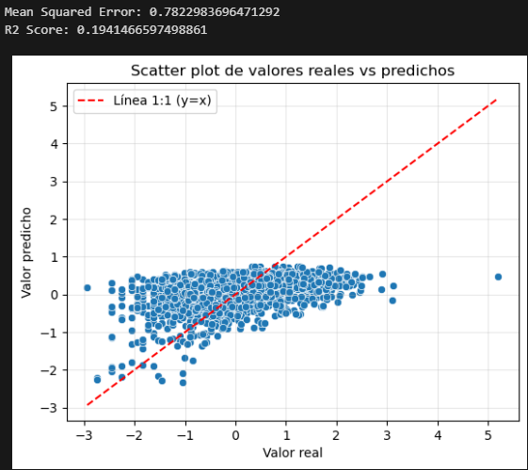
Estimación Puedo estimar sin crear la unidad geológica? El ML puede aplicarse sobre todos los datos sin conocer las UG?
SVM, con todos los datos transformados gaussianos, sin eliminar ese valor de ley de cu muy alto.
Kernel = rbf

Slide 16
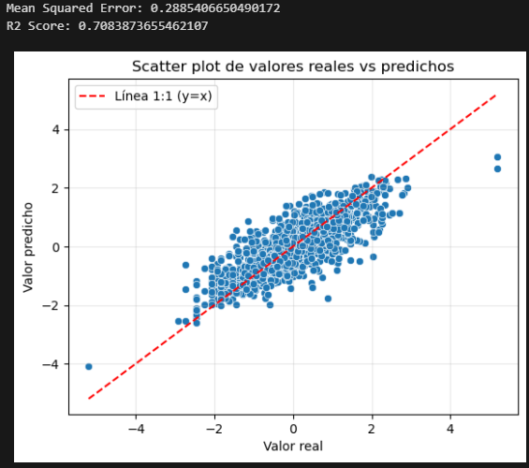
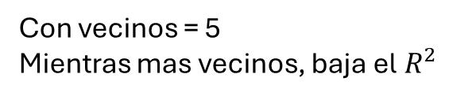
Modelo: K nearest neighbors
Con vecinos = 5
Mientras mas vecinos, baja el$R^{2}$

Slide 17
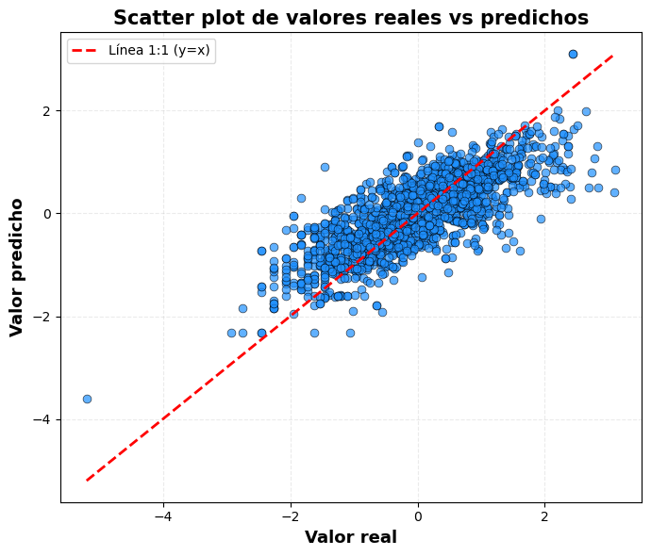
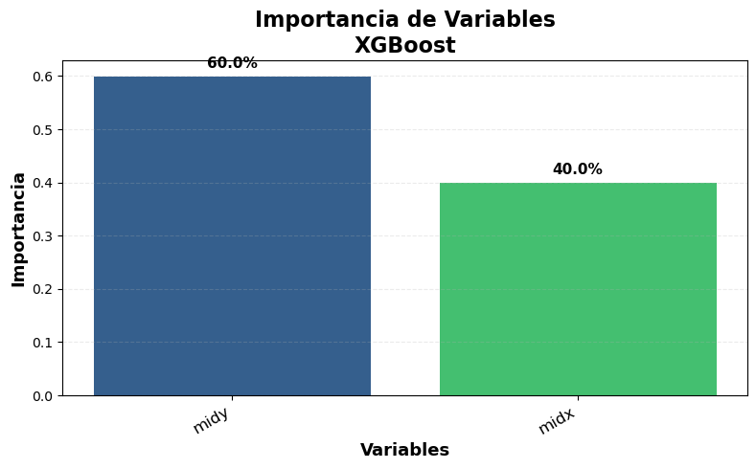
XGBoost 200 arboles

Slide 18
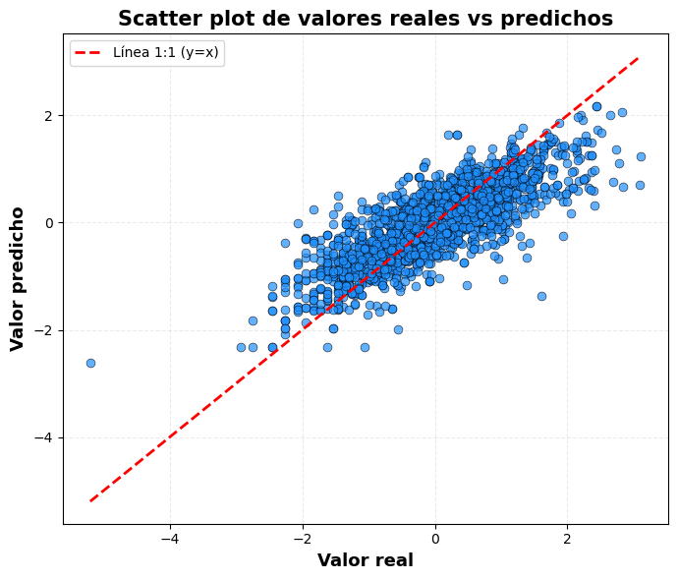
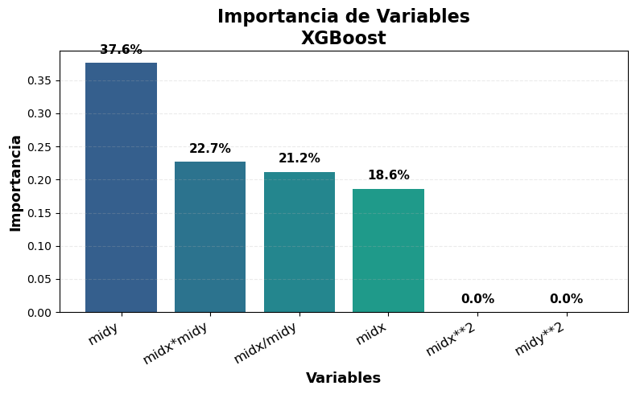
XGBoost, con interacción entre variables

Slide 19
Hacer la estimación, con la clusterizacion
1. hacer la estimación por cluster.
2. Ocupar la variable cluster como input al modelo.
Aprenderá el modelo si le doy como FEATURE el cluster ?

Slide 20
Estimación con cluster con FEATURE. Se probara KNN

Slide 21
La razón de solubilida entrega mucha información, define las zonas, de óxidos, sulfuros, mixtos , etc.
Será la mejor variable para definir los clusters ?
Luego de definir cluster con la razón de solubilidad, podemos estimar la ley de cobre.

Slide 22
Los resultados del xgboost, indican que seria mejor aplicar Montecarlo y mostrar una distribución de soluciones.

Slide 23
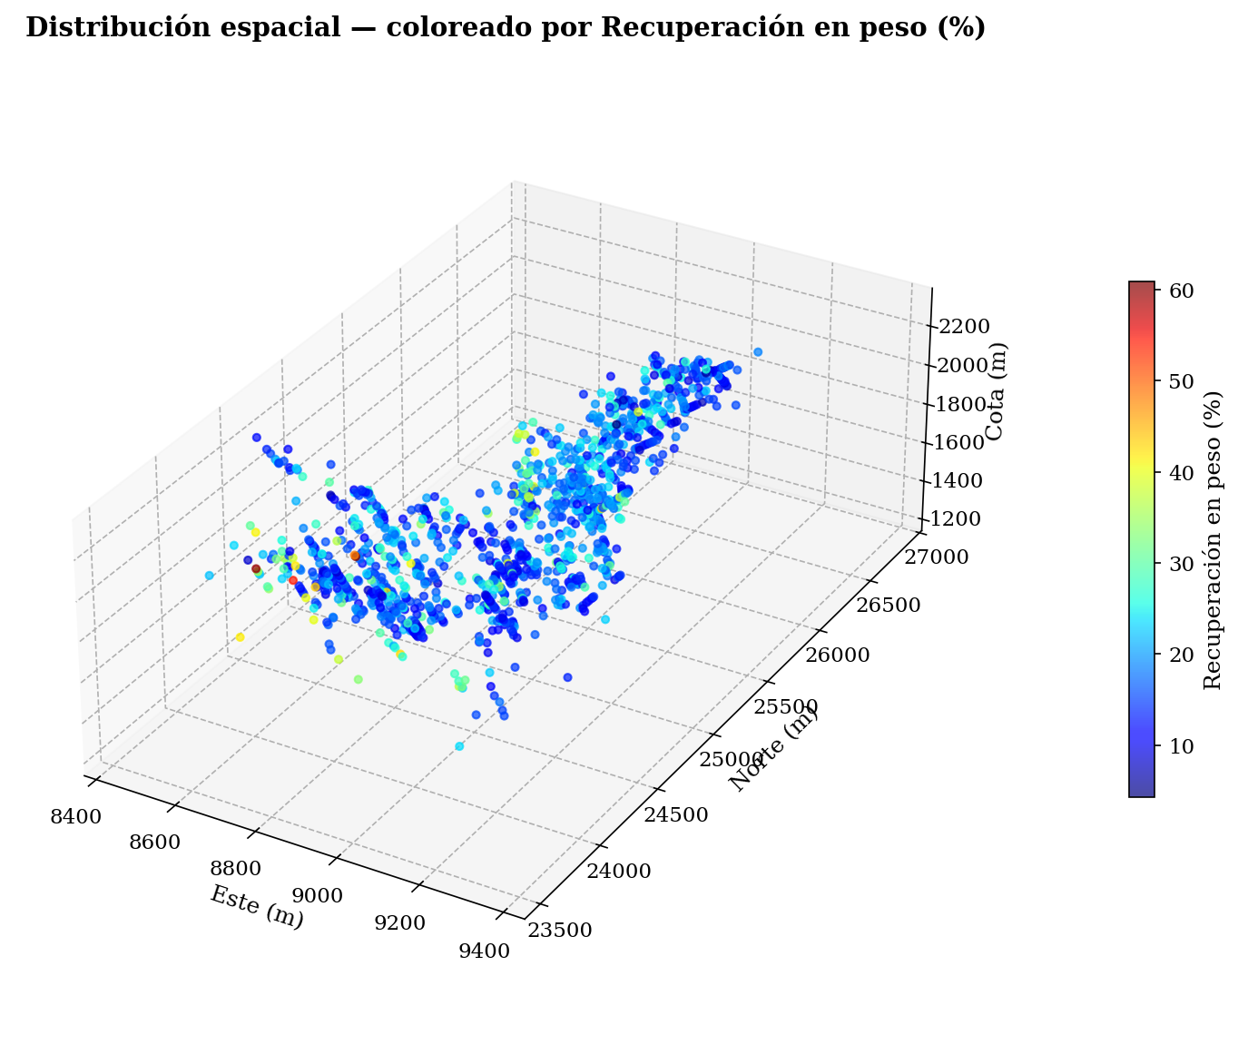
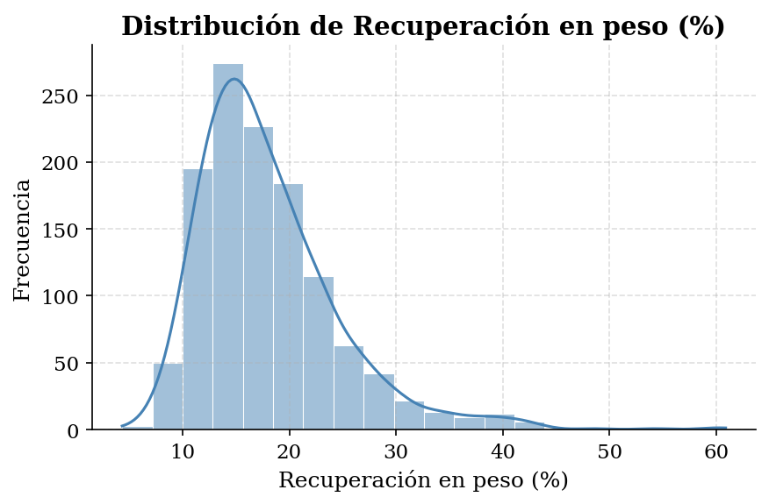
Estimar variables geometalurgicas
Recuperacion en peso

Slide 24
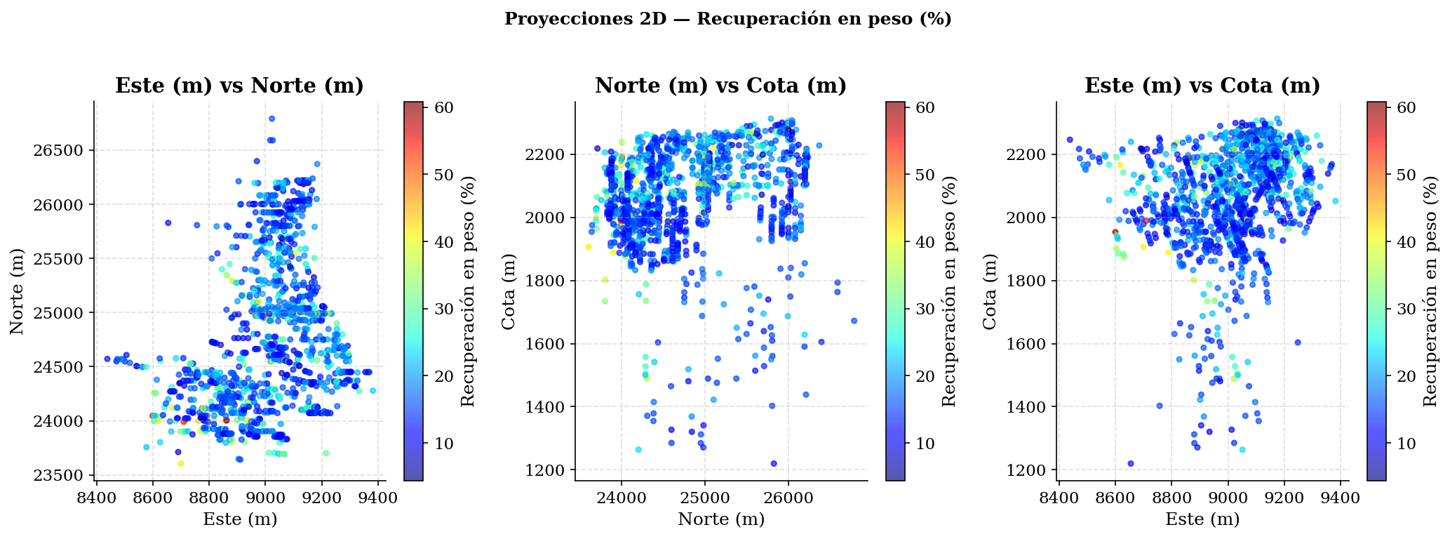
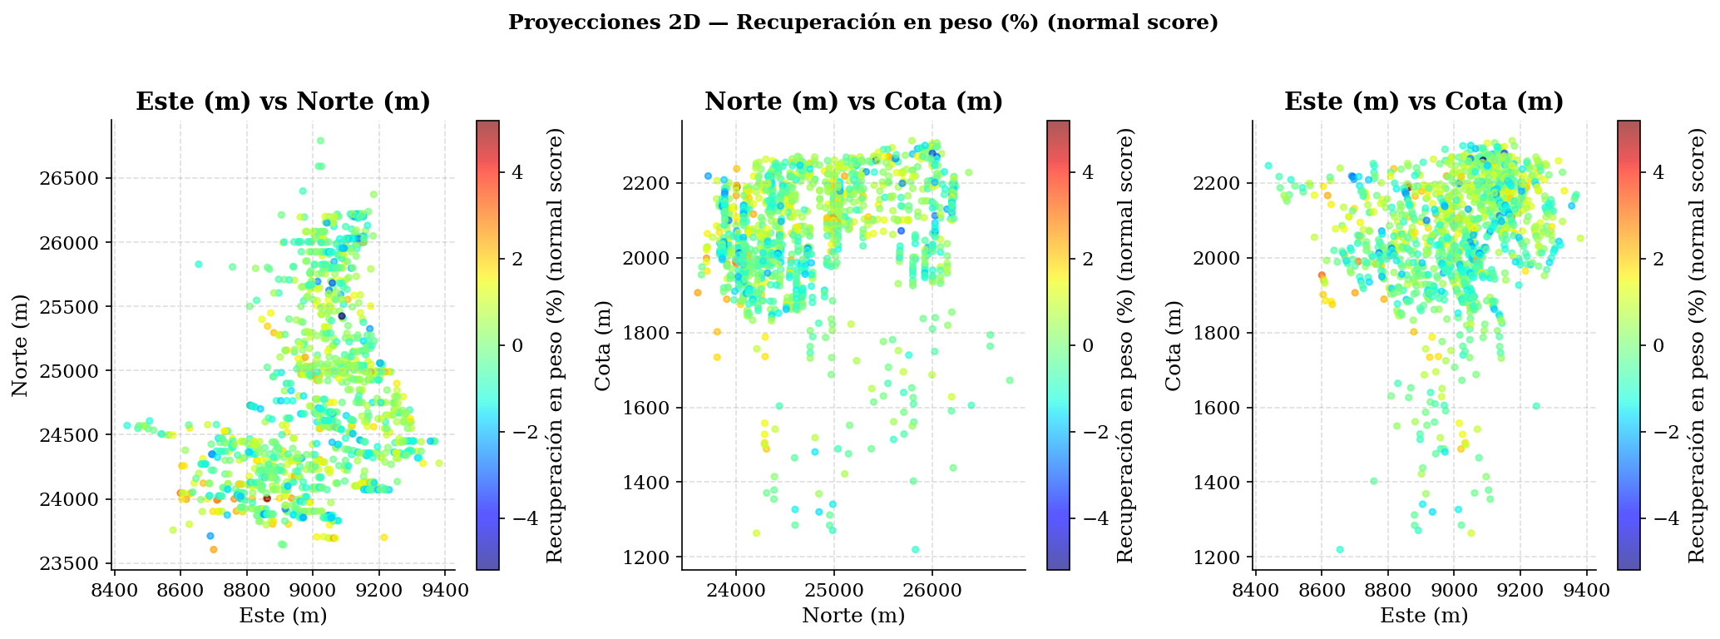

Slide 25
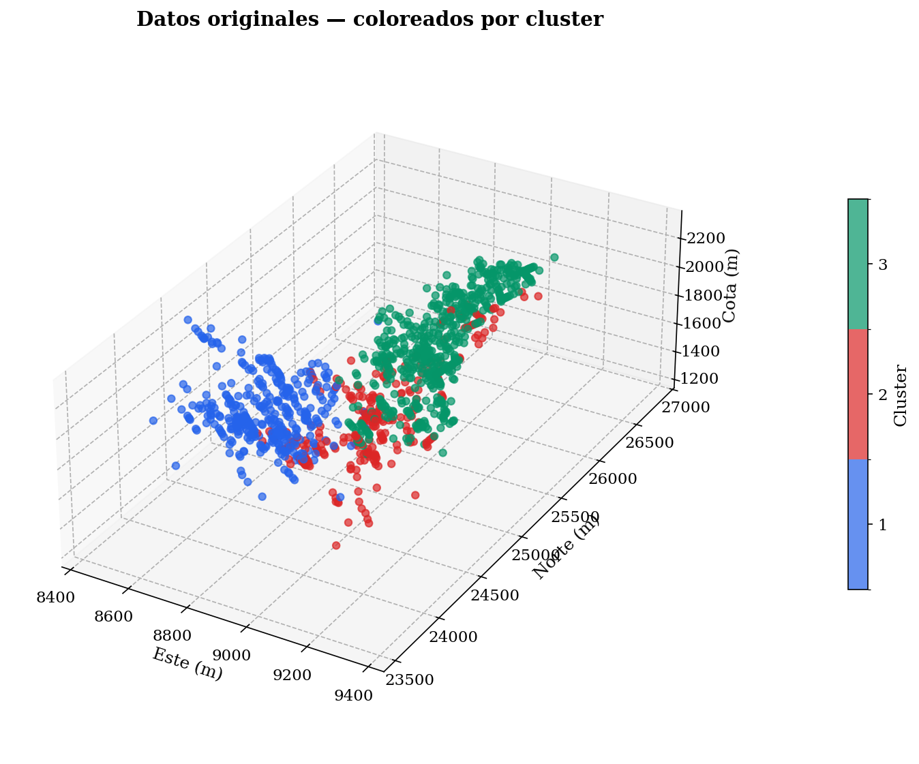
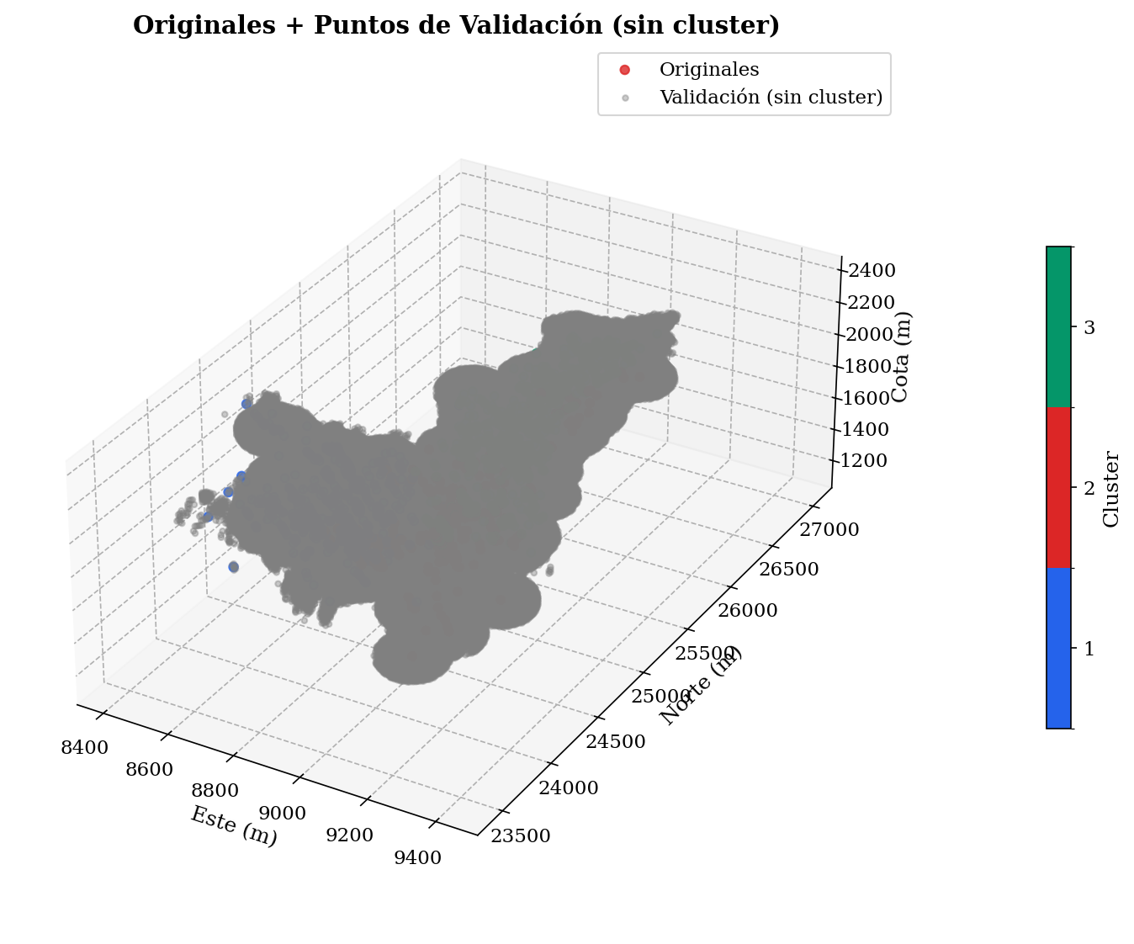
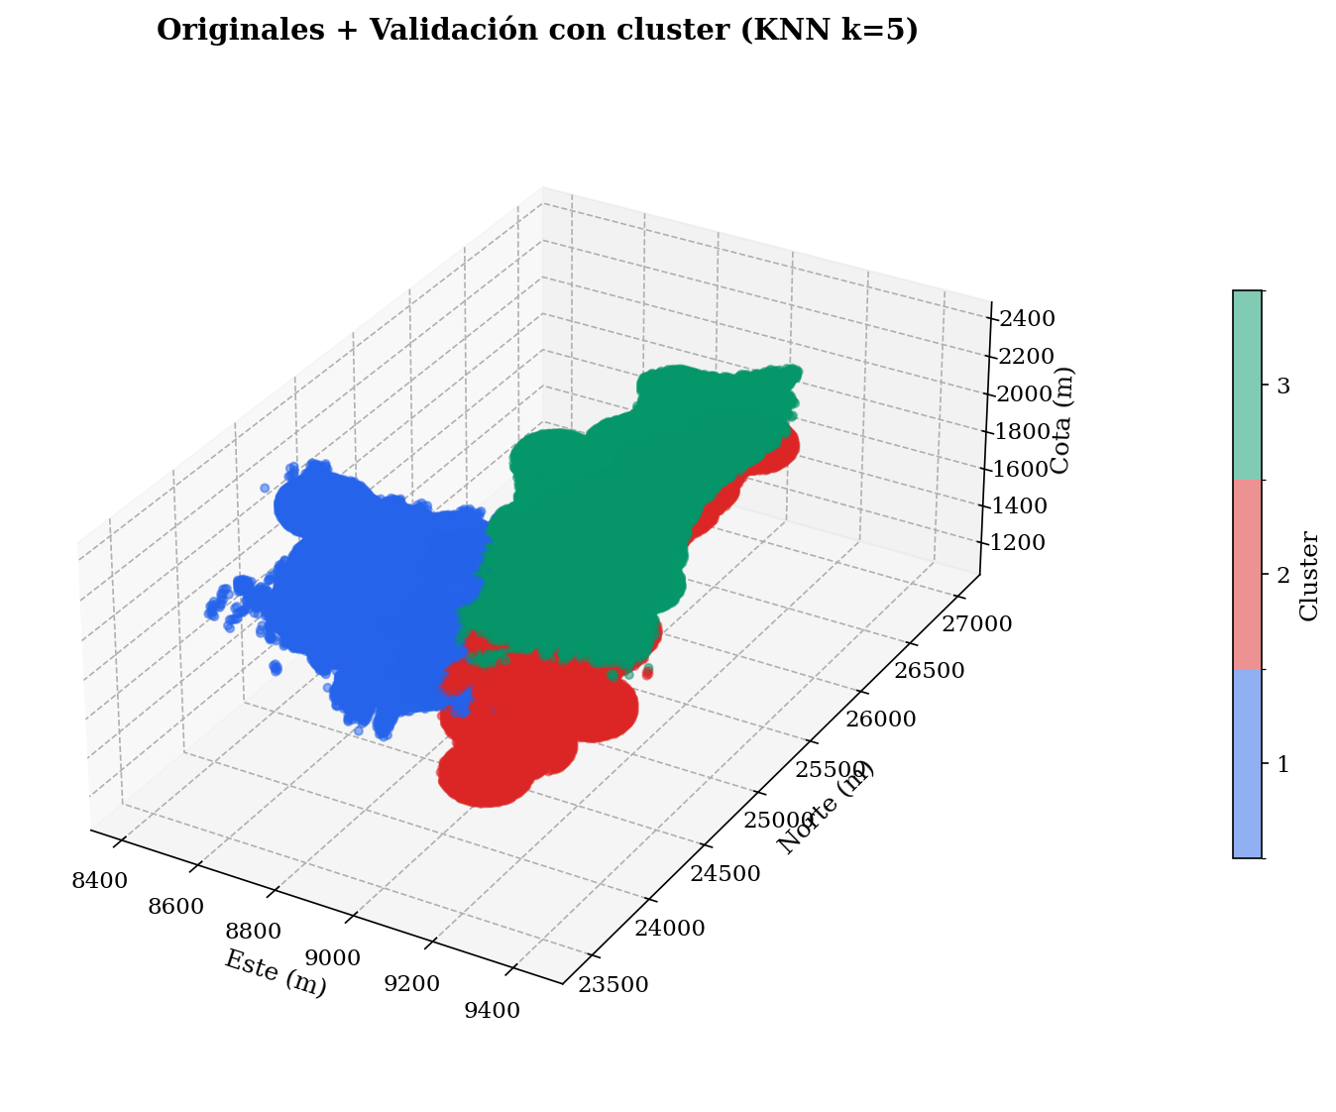

Slide 26
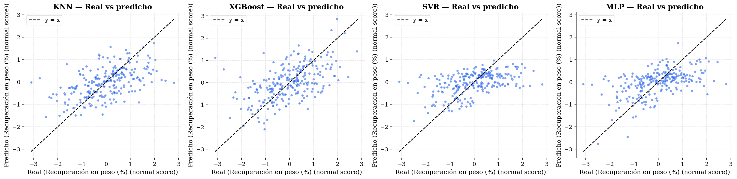
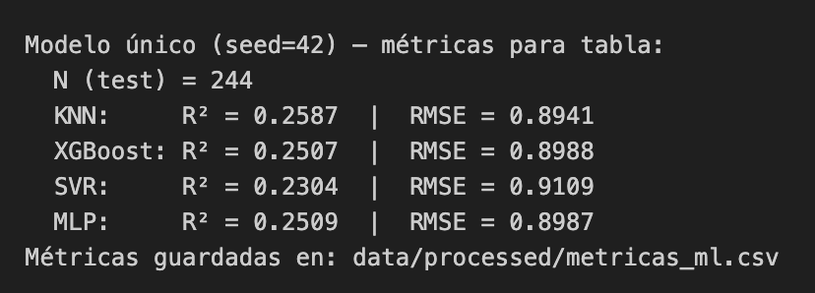

Slide 27
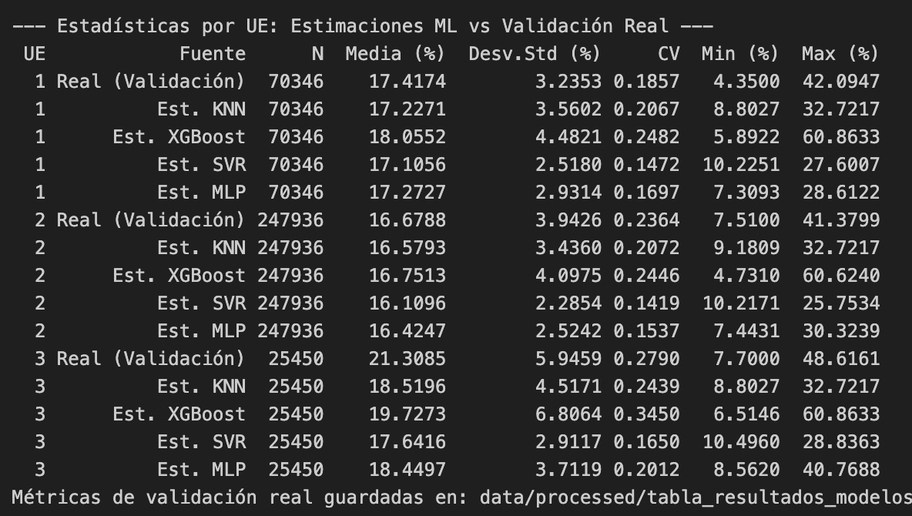
Primeros Resultados de la estimación

Slide 28
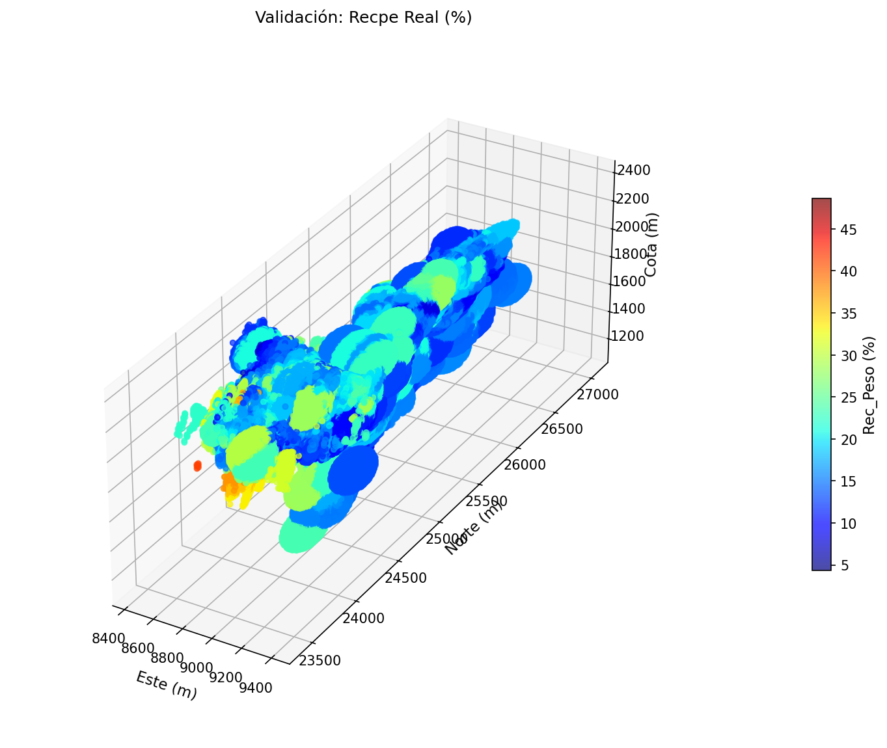
Estimación del kriging

Slide 29
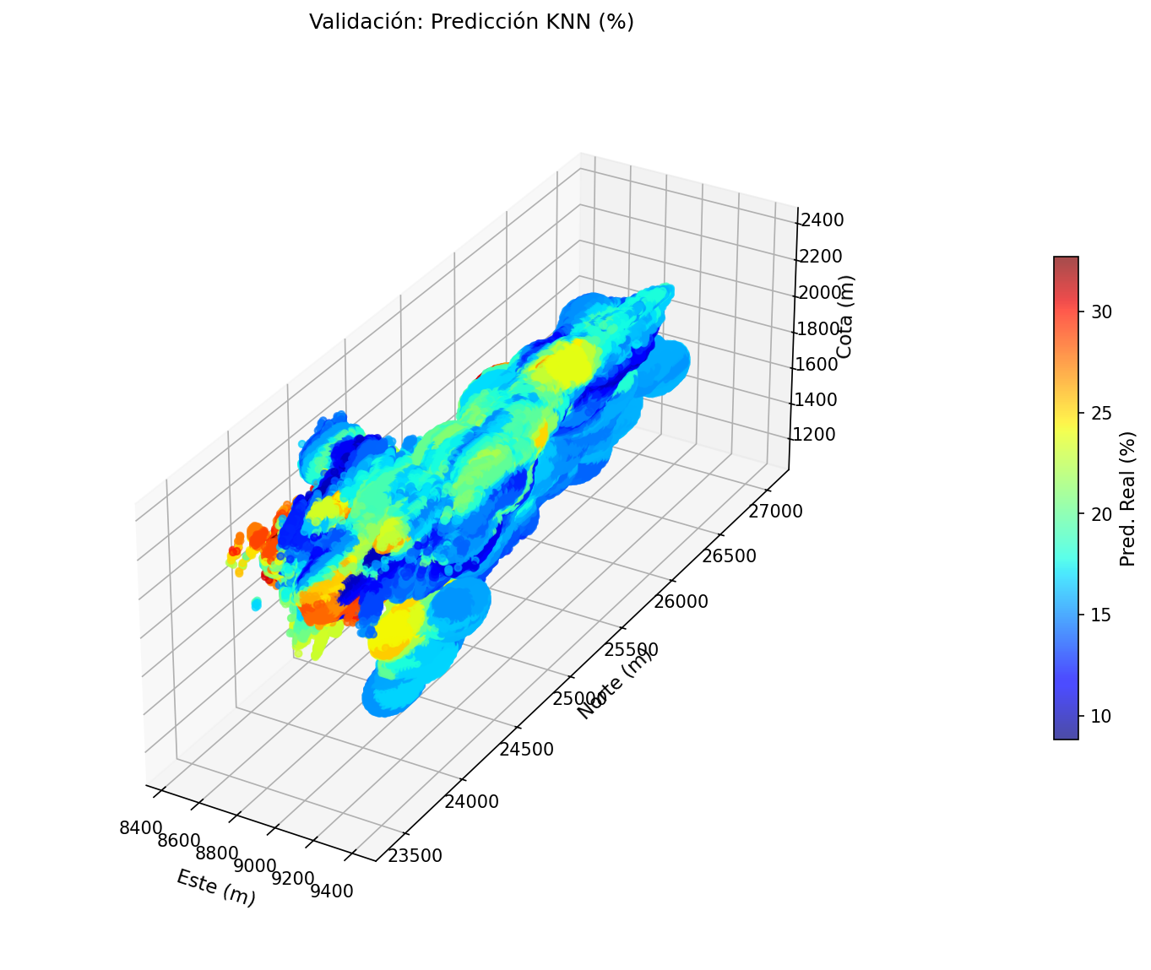
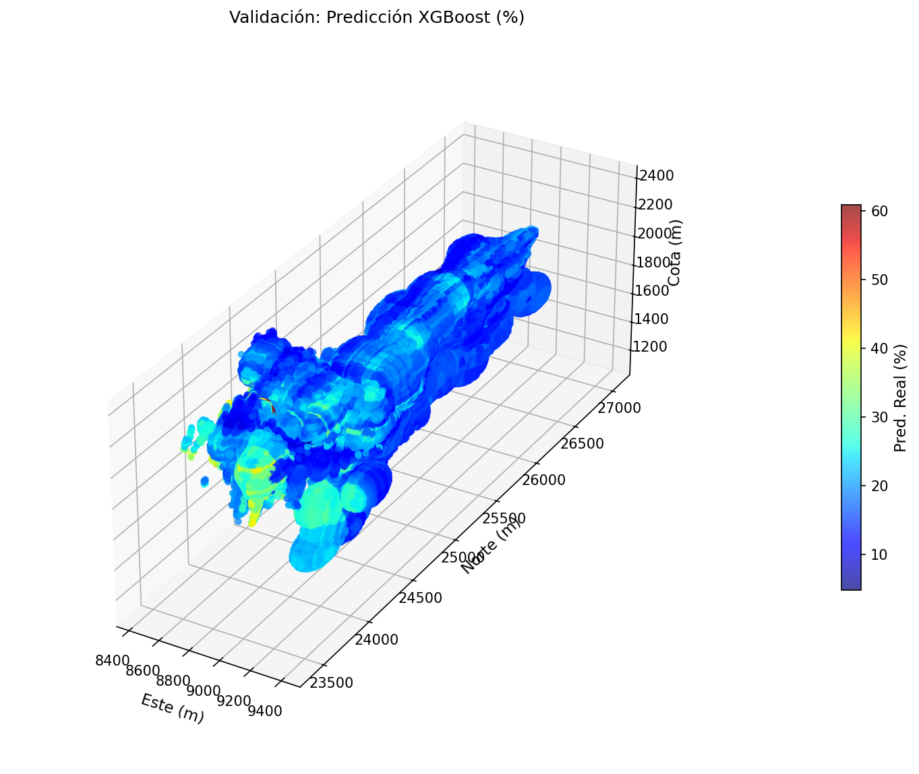

Slide 30
